Slide 1


Slide 2

Kolej jako kręgosłup zrównoważonego transportu publicznego – rola PLK S.A. w integracji i rozwoju komunikacji na Mazowszu
Michał Gil, Członek Zarządu PKP Polskich Linii Kolejowych S.A. - dyrektor ds. eksploatacji
Warszawa, 18 czerwca 2025 r.

Slide 3
PKP Polskie Linie Kolejowe S. A. – zadania Spółki
PKP Polskie Linie Kolejowe S.A. są zarządcą narodowej sieci linii kolejowych.
Podstawowy produkt PLK S.A. to rozkład jazdy ułożony na zamówienie klienta – przewoźnika kolejowego, pasażerskiego bądź towarowego, sprzedawany na podstawie umowy w formie wyznaczonej trasy przejazdu.
Do głównych zadań Spółki należy:
udostępnianie linii kolejowych przewoźnikom pasażerskim i towarowym,
utrzymanie infrastruktury kolejowej w stanie zapewniającym bezpieczne prowadzenie ruchu kolejowego,
modernizacja linii kolejowych dostosowująca je do standardów Unii Europejskiej,
opracowywanie rozkładów jazdy pociągów,
prowadzenie / zarządzaniem ruchem pociągów na liniach kolejowych,
współpraca z sąsiednimi zarządcami infrastruktury kolejowej.
 | Polska | województwo mazowieckie
Długość eksploatowanych linii kolejowych | 18 916 km | 1 752 km
Liczba stacji | 1 279 | 107
Liczba przystanków osobowych | 1 900 | 219
Liczba przejazdów | 11 519 | 816

Slide 4
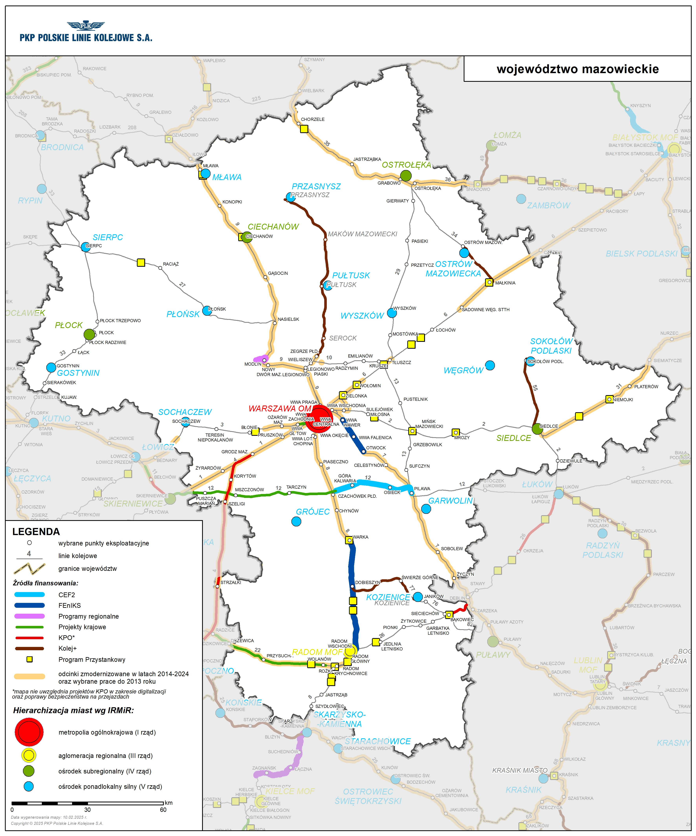
Ostatnie zrealizowane projekty
W grudniu 2024 r. zakończyliśmy zasadnicze prace na stacji Warszawa Zachodnia. Pasażerowie mogą korzystać z 9 przebudowanych, zadaszonych peronów oraz kładki z windami.
W Mińsku Mazowieckim zbudowaliśmy nowy peron w ramach „Rządowego programu budowy lub modernizacji przystanków kolejowych na lata 2021-2025”. Obiekt zapewnia dogodniejsze przesiadki oraz dostęp do parkingu P+R.
Ogłosiliśmy przetarg na modernizację przystanku Warszawa Ursus Północny. Powstaną dwa nowe perony z wiatami, ławkami, monitorami informacyjnymi oraz nowoczesnym systemem informacji pasażerskiej. Planujemy zakończenie prac w 2025 r.
Jesteśmy w trakcie finalizacji poprawy parametrów odcinka Nasielsk – Sierpc i znaczącego skrócenia czasu jazdy.
W Ciechanowie przy współudziale środków unijnych POIiŚ powstał wiadukt pieszo-rowerowy nad linią kolejową Warszawa - Trójmiasto. Obiekt został wyposażony w windy i zadaszenie.
Ogłosiliśmy przetarg na modernizację odcinka Warszawa Wawer - Otwock. Projekt zakłada rozdzielenie ruchu aglomeracyjnego i dalekobieżnego, likwidację czterech przejazdów kolejowo-drogowych i budowę tuneli w Józefowie, Radości i Falenicy oraz przebudowę przystanków i stacji w Aninie, Międzylesiu, Michalinie, Świdrze i Józefowie.

Slide 5
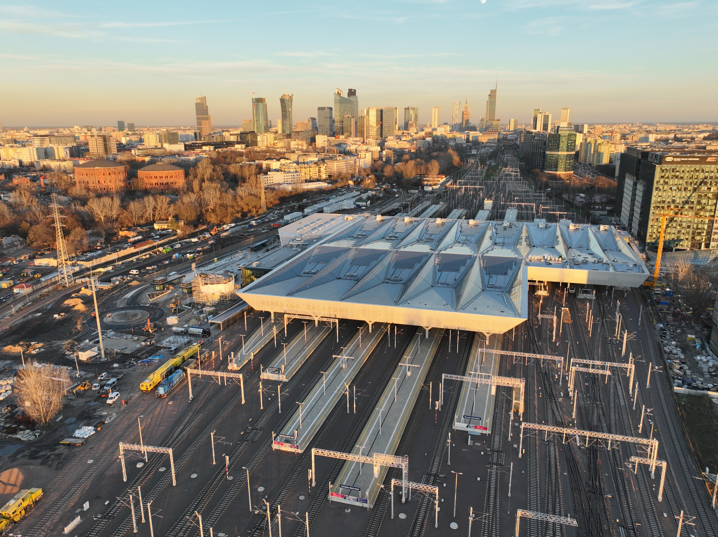
Najważniejsze realizowane inwestycje: prace na linii średnicowej w Warszawie, etap 1 – stacja Warszawa Zachodnia
Projekt współfinansowany z Programu Operacyjnego Infrastruktura i Środowisko (POIiŚ).
Koszt: 2,6 mld zł
Zakres zrealizowanych prac:
kompleksowa modernizacja stacji Warszawa Zachodnia,
zadaszenie wszystkich 9 peronów,
ruchome schody, windy, system dynamicznej informacji oraz szerokie przejścia podziemne,
nowoczesne urządzenia i systemy komputerowe,
dostosowanie infrastruktury pasażerskiej na stacji Warszawa Gdańska do zwiększonej liczby pasażerów,
modernizacja stacji Warszawa Główna,
26 lokali z przeznaczeniem pod różnorodne funkcje.
Efekty:
łatwiejsze łączenie podróży koleją z komunikacją miejską,
poprawa bezpieczeństwa i jakości przewozów,
największy węzeł komunikacyjny w stolicy jakim jest Warszawa Zachodnia, po zakończeniu modernizacji stanie się również centrum handlowym,
wznowienie ruchu pasażerskiego i towarowego na stacji Warszawa Główna z prędkością do 60 km/h,
obsługa do 1200 pociągów, ponad 100 tysięcy osób w ciągu doby.

Slide 6
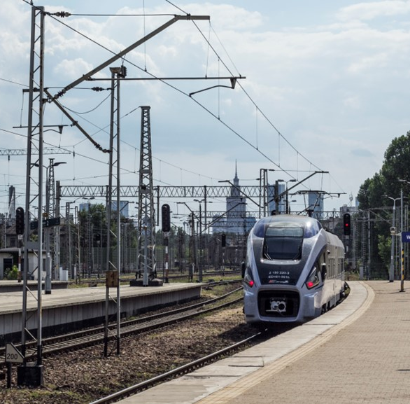
Najważniejsze realizowane inwestycje: prace na linii średnicowej w Warszawie, etap 2
Projekt współfinansowany z Funduszy Europejskich na Infrastrukturę i Środowisko (FEnIKS).
Szacowany koszt: 6,4 mld zł
Zakres dalszych planowanych prac:
przebudowa stacji Warszawa Wschodnia,
przebudowa ponad 30 km linii kolejowych,
przebudowa 33 obiektów inżynieryjnych, w tym dwóch mostów nad Wisłą (linie nr 2 i 448) i tuneli średnicowych,
przebudowa stacji Warszawa Centralna,
przebudowa przystanku Warszawa Śródmieście na stację,
przebudowa przystanku Warszawa Ochota,
budowa nowych przystanków: Warszawa Solec i Warszawa Nowy Świat (przystanek Warszawa Powiśle wyłączony z oferty handlowej).
Efekty:
zwiększenie przepustowości:
linia dalekobieżna 20 par pociągów na godzinę – częstotliwość co ok. 3 min.,
linia podmiejska 24 par ypociągów na godzinę – częstotliwość co ok. 2,5 min.,
stworzenie nowych węzłów przesiadkowych,
poprawa komfortu podróżowania, mniejsza awaryjność, eliminacja barier.
Notes:
Odcinek I: Warszawa Centralna - Warszawa Zachodnia – realizacja po 2030 r.
Odcinek II: ul. Wybrzeże Szczecińskie - Warszawa Centralna/Warszawa - realizacja po 2030 r.
Odcinek III: Warszawa Wschodnia – ul. Wybrzeże Szczecińskie + budowa łącznicy kolejowej pomiędzy częścią podmiejską stacji, a lk nr 9 – realizacja współfinansowana z Funduszy Europejskich na Infrastrukturę i Środowisko do 2030 r.
Odcinek IV: Warszawa Wschodnia (ze stacją) – Warszawa ul. Wybrzeże Szczecińskie – realizacja współfinansowana z Funduszy Europejskich na Infrastrukturę i Środowisko do 2030 r.
zastosowanie mat antywibracyjnych, tłumików, częściowe przykrycie przystanku Warszawa Ochota oraz zadaszenie całościowe przystanku Warszawa Solec i stacji Warszawa Wschodnia
STWORZENIE NOWYCH WĘZŁÓW PRZESIADKOWYCH
rejon stacji Warszawa Śródmieście z łącznikiem do metra
rejon ronda de Gaulle’a
rejon ul. Solec i Wybrzeże Kościuszkowskie – połączenie z obszarem Powiśla i bulwarami wiślanymi
Warszawa Wschodnia – ul. Tysiąclecia - planowana III linia metra
DBAŁOŚĆ O ZABYTKI zachowanie/odtworzenie/relokacja zabytkowych obiektów i elementów infrastruktury – pawilony Ochota, Śródmieście, Powiśle, mozaiki Wojciecha Fangora, wiadukty kolejowe na Powiślu i Pradze oraz most średnicowy

Slide 7
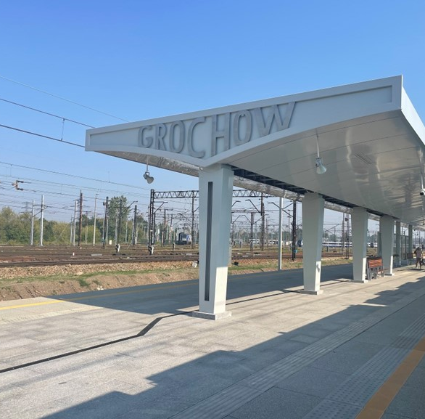
Najważniejsze realizowane inwestycje: linia kolejowa nr 7 odcinek Warszawa Wschodnia – Warszawa Wawer (etap 2a)
Projekt współfinansowany z Programu Operacyjnego Infrastruktura i Środowisko (POIiŚ).
Koszt: 546,5 mln zł
Zakres projektu:
wymiana ok. 10 km istniejącej nawierzchni torowej,
wydłużenie układu czterotorowego linii,
budowa nowego przystanku – Warszawa Grochów;
przebudowa stacji Warszawa Wawer i przystanków: Warszawa Olszynka Grochowska i Warszawa Gocławek,
zabudowa Systemu Dynamicznej Informacji Pasażerskiej,
budowa 5 przejść podziemnych,
przebudowa kładki dla pieszych przy p.o. PKP Warszawa Olszynka Grochowska wraz z dobudową wind.
Efekty:
dostosowanie infrastruktury do prędkości 160 km/h dla pociągów pasażerskich dalekobieżnych i prędkości 120 km/h dla pociągów towarowych,
poprawa jakości i szybkości połączenia kolejowego znaczenia państwowego pomiędzy Warszawą i Lublinem,
odseparowanie ruchu aglomeracyjnego od dalekobieżnego,
skrócenie czasu jazdy, poprawa komfortu podróży, zwiększenie punktualności pociągów,
podniesienie poziomu bezpieczeństwa ruchu kolejowego,
eliminacja barier architektonicznych dla osób o ograniczonej możliwości poruszania.
Notes:
Ciekawostki / rys historyczny
Przystanek Warszawa Wawer pierwotnie został wzniesiony w 1936 r. jako część linii otwocko-grodziskiej. Podczas II Wojny Światowej został zniszczony wraz z tunelem. W latach 1959 – 1961 został odbudowany, zachowaniem szczególnej troski o oryginalne elementy. Niedawno zabezpieczono i ponownie zamontowano oryginalne kafelki i kostkę bazaltową z lat 30.
zostały zamontowane odtworzone drewniane poręcze, które swoim kształtem nawiązują do oryginalnych elementów.

Slide 8
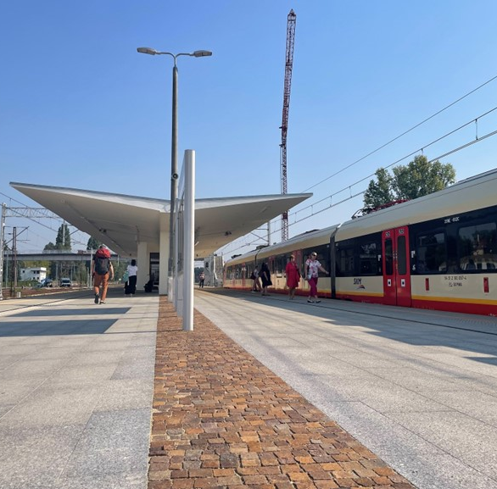
Najważniejsze realizowane inwestycje: linia kolejowa nr 7 odcinek Warszawa Wawer – Otwock (etap 2b)
Projekt współfinansowany z Funduszy Europejskich na Infrastrukturę i Środowisko (FEnIKS).
Szacowany koszt: 1,5 mld zł
Zakres projektu:
wymiana nawierzchni torowej oraz budowa 2 torów linii kolejowej nr 506 (Warszawa Wawer – Warszawa Międzylesie),
przebudowa 1 i budowa 20 nowych przejść podziemnych,
przebudowa istniejących przystanków i stacji,
likwidacja przejazdów kolejowo–drogowych i budowa skrzyżowań bezkolizyjnych,
remont 2 mostów na rzece Świder oraz budowa 2 nowych pod dodatkowe tory;
budowa ekranów akustycznych,
zabudowana ERTMS/ETCS na odcinku Warszawa Wschodnia Osobowa – Otwock.
Efekty:
dostosowanie infrastruktury do prędkości 160 km/h dla pociągów pasażerskich i 120 km/h dla pociągów towarowych,
poprawa jakości i szybkości połączenia kolejowego znaczenia państwowego pomiędzy Warszawą i Lublinem,
odseparowanie ruchu aglomeracyjnego od dalekobieżnego,
podniesienie poziomu bezpieczeństwa ruchu kolejowego,
skrócenie czasu jazdy, poprawa komfortu podróży, zwiększenie punktualności pociągów.
Notes:
status:
ogłoszenia postępowania na roboty: 4 X 2024 r.
planowany termin podpisania umowy z Wykonawcą: 08.2025 r.
planowany termin zakończenia umowy: III.2029 r. (34 m-ce roboty i 10 m-cy na uzyskanie dopuszczeń do eksploatacji).
ZAKRES:
budowa łącznie 20 podziemnych przejść dla pieszych, w tym 6 w lokalizacjach wskazanych przez lokalne samorządy (4 na terenie dzielnicy Wawer i 2 na terenie Józefowa);
Przejścia niezwiązane z obsługą pasażerów:
− ul. Patriotów/Odeska (wskazane przez Samorząd Wawra)
− ul. Patriotów/Wielowiejska (wskazane przez Samorząd Wawra)
− ul. Halna/Gruntowa (wskazane przez Samorząd Wawra)
− ul. Patriotów/Michalinki (wskazane przez Samorząd Wawra)
− w okolicy ul. Cicha – Matejki (wskazane przez Samorząd Józefowa)
− okolice ul. Wroniej (wskazane przez Samorząd Józefowa)
− ul. Montażowa (obecnie przejście kat E)
− 13 przejść na perony od p.o. Warszawa Anin do p.o. Świder
• przebudowa istniejącego podziemnego przejścia na stacji Warszawa Falenica
likwidacja przejazdów kolejowo –drogowych i budowa skrzyżowań bezkolizyjnych:
• Przejazd w Radości ul. Panny Wodnej – Izbicka (dzielnica Wawer) zastąpiony zostanie tunelem drogowym pod linią kolejową - w dotychczasowej lokalizacji;
• Przejazd w Falenicy ul. Walcownicza – Bysławska (dzielnica Wawer) zastąpiony zostanie tunelem drogowym pod linią kolejową - w dotychczasowej lokalizacji;
• przejazd w Michalinie ul. Graniczna/Sikorskiego (gmina Józefów) zastąpiony zostanie wiaduktem drogowym nad linia kolejową w ul. Werbeny – Brucknera (pogranicze Warszawy i Józefów);
• przejazd w Józefowie ul. Skłodowskiej – Polna zastąpiony zostanie tunelem drogowym pod linią kolejową w okolicy ul. Cicha – Matejki;

Slide 9
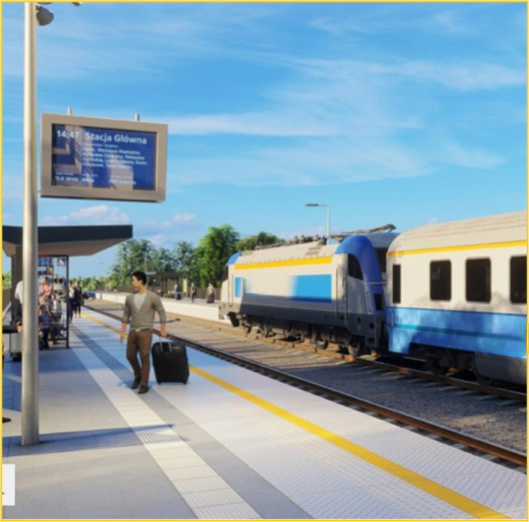
Najważniejsze planowane inwestycje: prace na linii kolejowej nr 12 Skierniewice – Łuków (C-E 20)
Projekt współfinansowany ze środków CEF „Łącząc Europę”.
Szacowany koszt: 4,2 mld zł
Zakres prac:
przebudowa infrastruktury kolejowej na 66 km odcinku Skierniewice – Pilawa,
budowa przystanku osobowego Grabce w nowej lokalizacji, ułatwiającego dostęp do Parku Wodnego Suntago,
budowa nowego, dwutorowego mostu w Górze Kalwarii,
modernizacja stacji, przystanków i peronów.
Efekty:
przywrócenie ruchu pasażerskiego na linii nr 12,
uzyskanie prędkości maksymalnej 120 km/h,
poprawa punktualności realizowanych połączeń,
poprawa przepustowości linii i stacji, skomunikowania z rozbudowaną siecią dróg,
zwiększenie dostępności transportu kolejowego,
poprawa komfortu jazdy i obsługi pasażerów,
poprawa bezpieczeństwa ruchu kolejowego i przewożonych ładunków,
zapewnienie interoperacyjności kolei,
zmniejszenie oddziaływania transportu na środowisko.
Notes:
Roboty zostały podzielone na dwa odcinki realizacyjne tj. Skierniewice – Czachówek Wschodni oraz Czachówek Wschodni – Pilawa

Slide 10
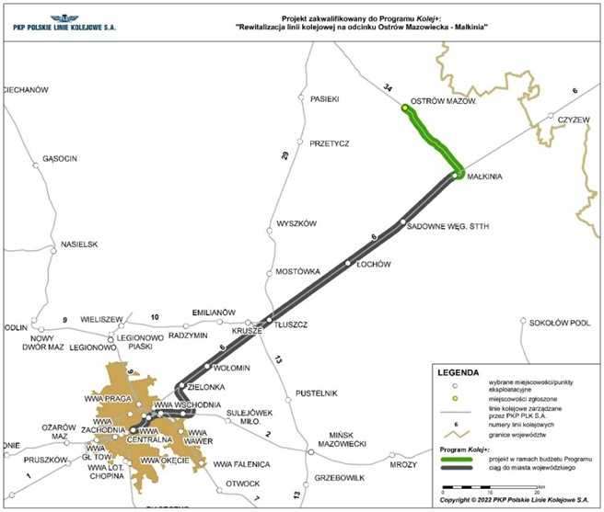
Rewitalizacja linii kolejowej na odcinku Ostrów Mazowiecka – Małkinia
Wartość netto wg umowy z JST: 297 mln zł
Długość: 20 km
Cel: uzyskanie połączenia Ostrowi Mazowieckiej z Warszawą
Formuła realizacji: PiB
Stan realizacji: projektowanie
Planowany termin zakończenia projektu: IV kw. 2029 r.
Efekty po wykonaniu robót budowlanych:
modernizacja ok. 20 km linii kolejowej wraz z elektryfikacją,
Vmax 120 km/h,
czas przejazdu Ostrów Maz. – Warszawa: 92-105 min.,
6 punktów obsługi podróżnych.
1 miasto powyżej 10 tys. mieszkańców, tj. Ostrów Mazowiecka, może uzyskać dostęp do pasażerskich połączeń kolejowych
2 gminy i ok. 35 tys. mieszkańców może uzyskać dostęp do pasażerskich połączeń kolejowych
Notes:
6 punktów obsługi podróżnych (Ostrów Mazowiecka, Ostrów Maz. Miasto, Ostrów Maz. Południe, Biel, Niegowiec, Błędnica)

Slide 11
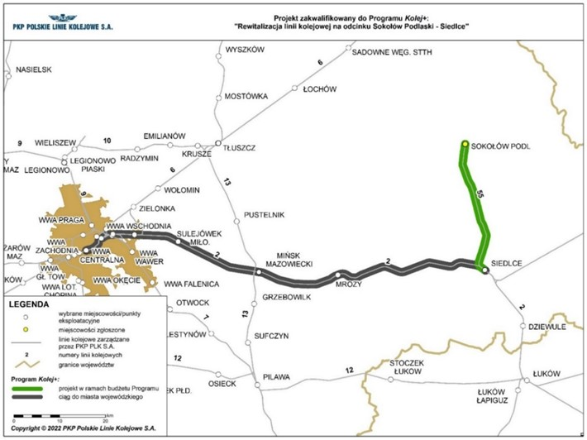
Rewitalizacja linii kolejowej na odcinku Sokołów Podlaski – Siedlce
Wartość netto wg umowy z JST: 327 mln zł
Długość: 30 km
Cel: uzyskanie połączenia Sokołowa Podlaskiego z Warszawą
Formuła realizacji: PiB
Stan realizacji: projektowanie
Planowany termin zakończenia projektu: III kw. 2029 r.
Efekty po wykonaniu robót budowlanych:
rewitalizacja ok. 30 km linii kolejowej wraz z elektryfikacją,
Vmax 120 km/h,
czas przejazdu Warszawa – Sokołów Podlaski 97 min. dla pociągów przyspieszonych i 123 min. dla innych,
7 punktów obsługi podróżnych.
1 miasto powyżej 10 tys. mieszkańców, tj. Sokołów Podlaski, może uzyskać dostęp do pasażerskich połączeń kolejowych
4 gminy i ok. 33 tys. mieszkańców mogą uzyskać dostęp do pasażerskich połączeń kolejowych
Notes:
7 punktów obsługi podróżnych (Strzała, Borki Siedleckie, Suchożebry, Stany Duże, Bielany Podlaskie, Przywózki, Sokołów Podlaski)

Slide 12
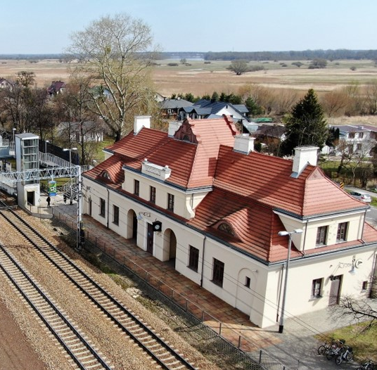
Najważniejsze planowane inwestycje: połączenie do Portu Lotniczego Modlin
Projekt finansowany w ramach programu Fundusze Europejskie dla Mazowsza.
Szacowany koszt: 208,8 mln zł
Zakres projektu:
budowa 5,5 km nowej dwutorowej linii kolejowej Modlin – Mazowiecki Port Lotniczy (MPL) Warszawa-Modlin;
budowa stacji kolejowej w rejonie Mazowieckiego Portu Lotniczego (MPL) Modlin Lotnisko;
rozbudowa istniejącej stacji kolejowej Modlin o dodatkowy tor oraz peron pasażerski;
budowa stacji towarowej (Modlin Towarowy) umożliwiającej włączenie toru bocznicy POL-OIL w układ stacyjny;
budowa 3 wiaduktów nad linią kolejową w ciągu dróg kołowych.
Efekty:
stworzenia bezpośrednich połączeń Lotnisko Chopina - Mazowiecki Port Lotniczy (MPL) Warszawa/Modlin,
likwidacja utrudnień w dojeździe na lotnisko w stosunku do dotychczasowych możliwości dojazdu (pociąg + autobus) i poprawa komfortu podróżowania do MPL Warszawa-Modlin.
stworzenie nowych bezpośrednich relacji na obszarze aglomeracji warszawskiej,
zwiększenie konkurencyjności oraz poprawa jakości i dostępności usług w regionalnym transporcie kolejowym.

Slide 13
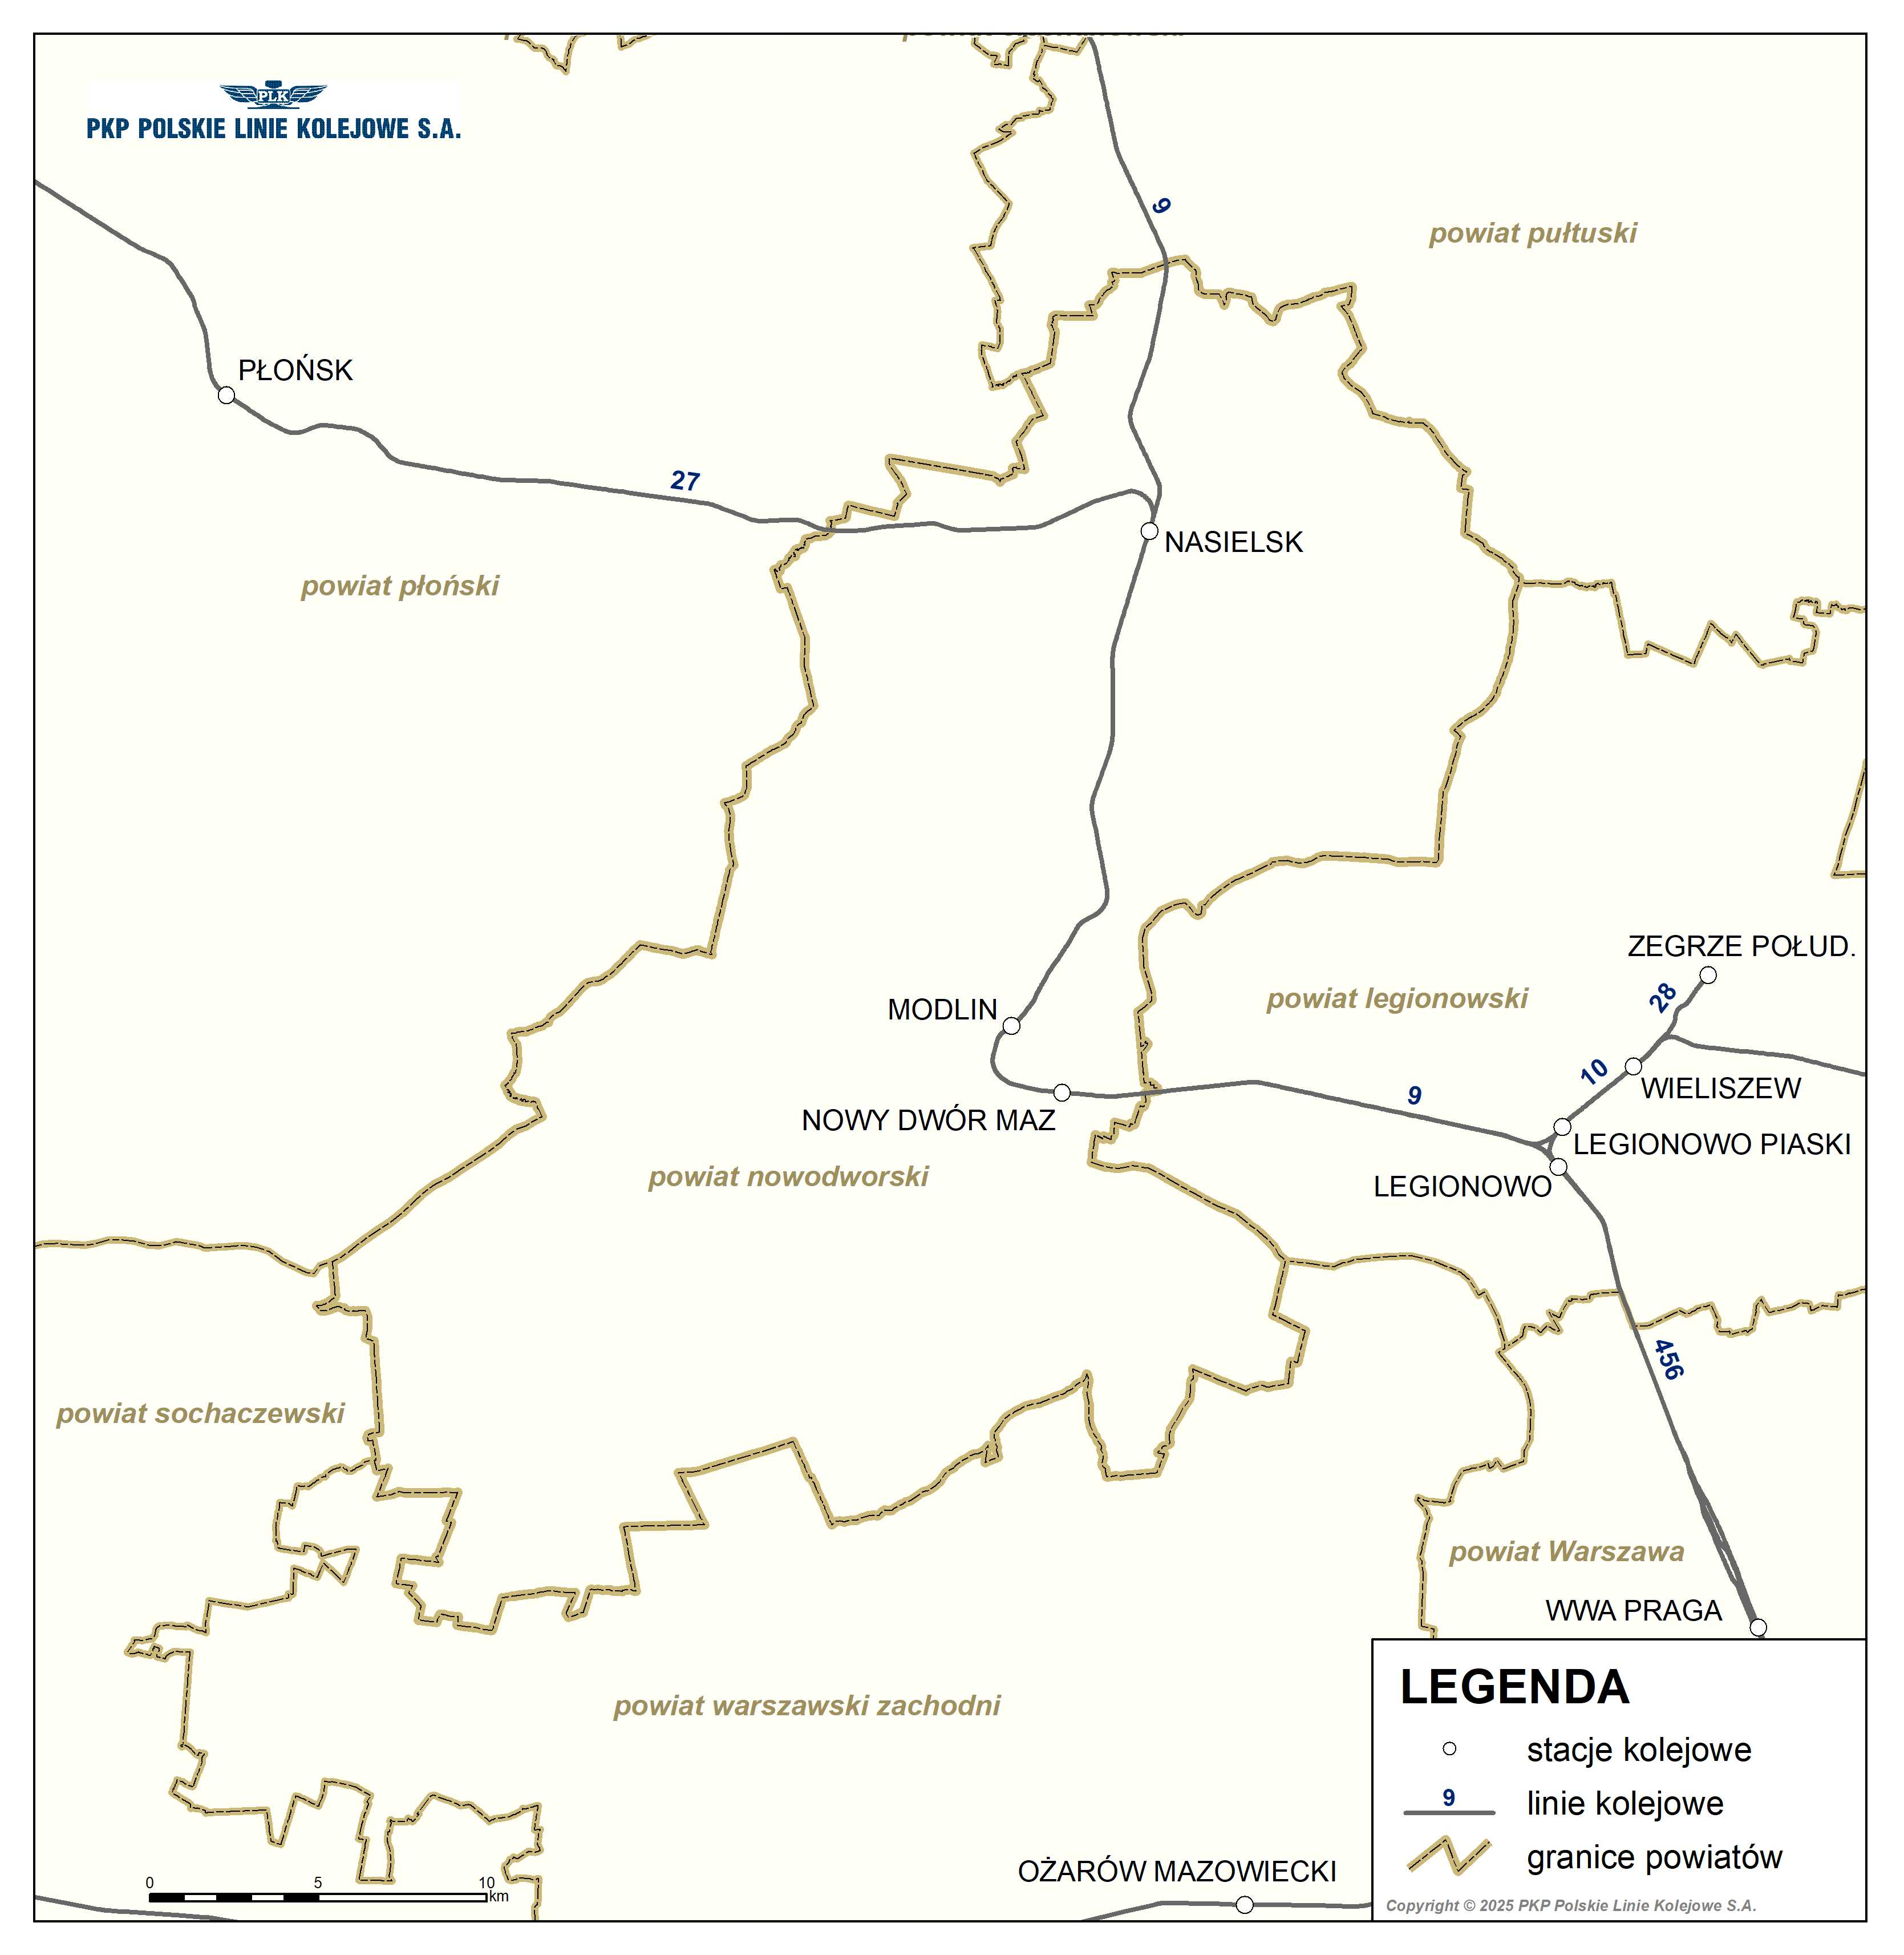
Projekt komunikacji gminno-powiatowej w powiecie nowodworskim
Linia kolejowa nr 9 – kręgosłup transportowy powiatu
Bezpośrednia obsługa:
Gmina miejsko-wiejska NASIELSK
Gmina POMIECHÓWEK
Gmina miejska NOWY DWÓR MAZOWIECKI
75 % mieszkańców powiatu
Pośrednia obsługa:
Gmina miejsko-wiejska ZAKROCZYM
Gmina CZOSNÓW
Gmina LEONCIN

Slide 14
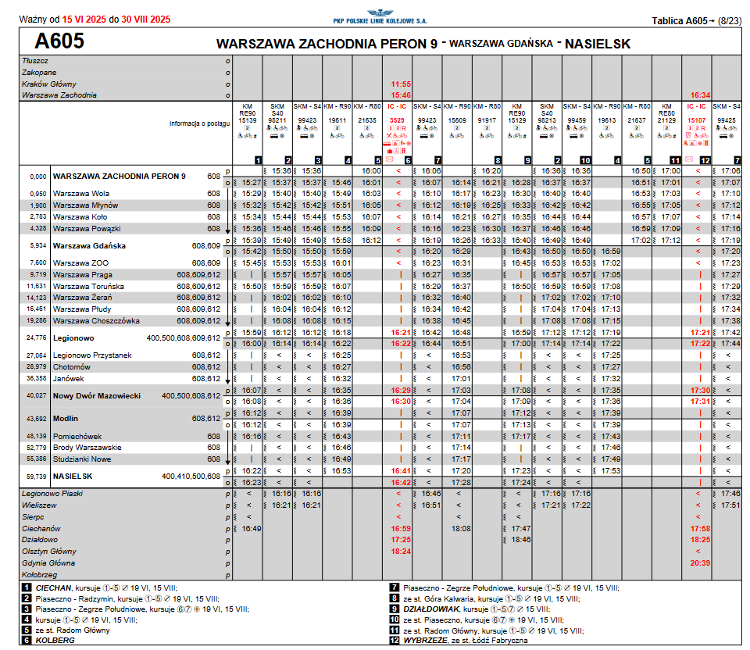
Projekt komunikacji gminno-powiatowej w powiecie nowodworskim
Linia kolejowa nr 9 – aktualna oferta przewozowa
Warszawa Centralna – Nowy Dwór Mazowiecki – Modlin
Codziennie [poc./godz.]
1 pociąg dalekobieżny (postój tylko w Nowym Dworze Mazowieckim)
1 przyspieszony pociąg osobowy
Warszawa Gdańska – Nowy Dwór Mazowiecki – Modlin – Nasielsk
Dni robocze godziny szczytu [poc./godz.]
2 pociągi osobowe
1 pociąg osobowy przyspieszony
Dni robocze poza szczytem oraz weekendy [poc./godz.]
1 pociąg osobowy

Slide 15
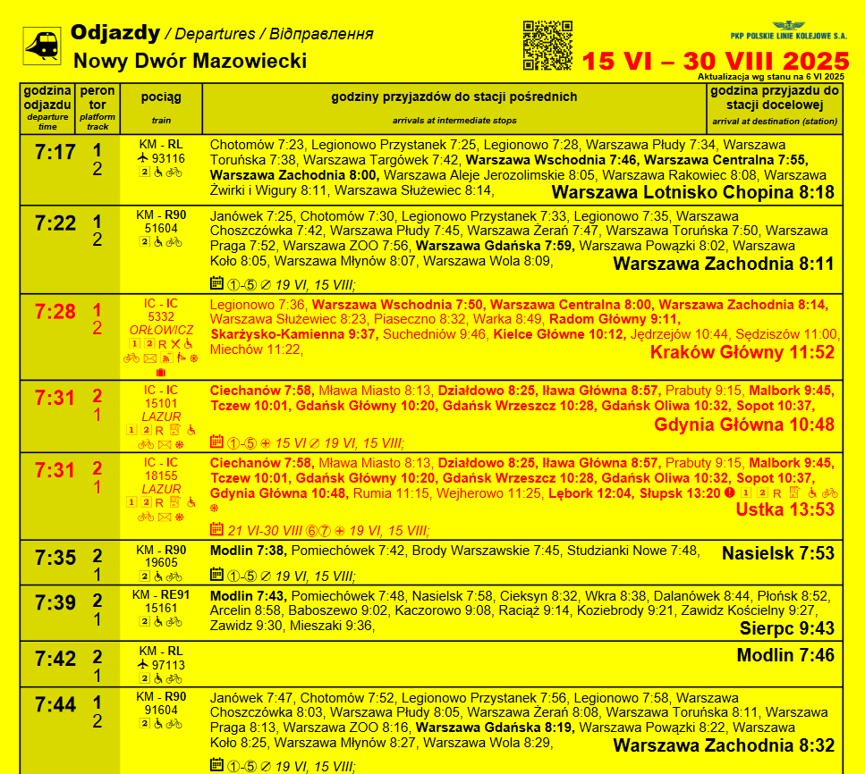
Projekt komunikacji gminno-powiatowej w powiecie nowodworskim
Linia kolejowa nr 9 – aktualna oferta przewozowa
Łączna liczba połączeń z Warszawą w godzinie
Nowy Dwór Mazowiecki
Dni robocze godziny szczytu – 5 (w tym 1 pociąg dalekobieżny)
Dni robocze poza szczytem oraz weekendy – 3 (w tym 1 pociąg dalekobieżny)
Modlin
Dni robocze godziny szczytu – 4
Dni robocze poza szczytem oraz weekendy – 2
Nasielsk
Dni robocze godziny szczytu – 3
Dni robocze poza szczytem oraz weekendy – 1

Slide 16

Projekt komunikacji gminno-powiatowej w powiecie nowodworskim
Połączenie z Warszawą – bardzo atrakcyjny czas jazdy!
Warszawa Centralna – Nowy Dwór Mazowiecki
pociąg dalekobieżny – 29 minut
pociąg osobowy przyspieszony – 37 minut
Warszawa Centralna – Modlin
pociąg przyspieszony osobowy – 41 minut
Warszawa Gdańska – Nowy Dwór Mazowiecki
pociąg osobowy przyspieszony – 24 minuty
pociąg osobowy – 33 minuty
Warszawa Gdańska – Modlin
pociąg osobowy przyspieszony – 29 minut
pociąg osobowy – 36 minut
Warszawa Gdańska – Nasielsk
pociąg osobowy przyspieszony – 40 minut
pociąg osobowy – 50 minut

Slide 17
Projekt komunikacji gminno-powiatowej w powiecie nowodworskim
Integracja infrastruktury transportowej
Już dzisiaj istnieje podstawowa infrastruktura umożliwiająca organizowanie transportu autobusowego zintegrowanego z transportem kolejowym
NOWY DWÓR MAZOWIECKI – przystanek przy peronach, poczekalnia
MODLIN – przystanek (mała pętla) przy budynku dworca kolejowego (czynnego)
POMIECHÓWEK – przystanek przy dworcu systemowym
NASIELSK – mała pętla przy dworcu systemowym

Slide 18
Projekt komunikacji gminno-powiatowej w powiecie nowodworskim
Integracja systemów transportowych na przykładzie powiatu nowodworskiego
Cel projektu:
Stworzenie efektywnej i innowacyjnej komunikacji publicznej na terenie powiatu nowodworskiego. Komunikacja ta ma zapobiec wykluczeniu komunikacyjnemu oraz zachęcać mieszkańców i turystów do wyboru przejazdów komunikacją publiczną zamiast transportu indywidualnego. Celem nadrzędnym jest podniesienie standardu życia mieszkańców, zrównoważony rozwoju transportu oraz stworzenie impuls dla rozwoju turystyki. Dodatkowo projekt ma w modelowy sposób pokazać możliwość organizacji transportu publicznego z wykorzystaniem innowacji technicznych, takich jak linie na życzenie oraz pojazdy zeroemisyjne w komunikacji pozamiejskiej.

Slide 19
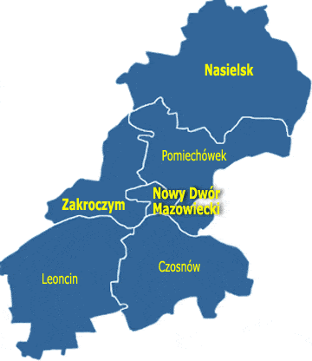
Projekt komunikacji gminno-powiatowej w powiecie nowodworskim
Zakładany efekt:
Efektem projektu będzie uruchamianie linii komunikacyjnych skoordynowanych z różnymi potrzebami mieszkańców oraz jednolitym nazewnictwem linii, rozkładem jazdy czy taryfami przewozowymi, które pozwoli na efekt synergii dzięki wykorzystaniu jednej linii dla obsługi dwóch lub więcej gmin.

Slide 20
Projekt komunikacji gminno-powiatowej w powiecie nowodworskim
Innowacje:
Budowa związku komunikacyjnego (powiat nowodworski + miasto Nowy Dwór + 5 gmin, tj. Leoncin, Czosnów, Pomiechówek, Zakroczym, Nasielsk). Aktywny udział Ministerstwa Infrastruktury.
Integracja transportu publicznego z transportem kolejowym – podstawowy kierunek dowozu to połączenia kolejowe. Równolegle zachowujemy możliwość utrzymania istniejącego połączenia.
Obsługa komunikacji szkolnej i wewnątrzgminnej w ramach jednej sieci połączeń.
Połączenia na życzenia w godzinach i relacjach o niewielkiej liczbie pasażerów.
Minimalizacja liczby linii na rzecz zwiększenia częstotliwości kursowania.
Nowa taryfa, wspólna z taryfą ZTM (tzw. 3 strefa).
Pojazdy wyposażone w monitoring oraz lokalizację GPS połączoną z aplikacją.
Możliwe uruchomienie w oparciu o innowacyjne, zeroemisyjne źródła zasilania.
Nowy model finansowania z wykorzystaniem źródeł centralnych powiązanych z jakością i efektem usługi.
Impuls do zmian zasad działania FRPA w oparciu o praktyczne wnioski wdrożeniowe i ewaluację efektywności ekonomicznej i wyników przewozowych.
Powiat liczył 79 647 mieszkańców (06/2023). Od 80 000 musi mieć Plan transportowy. Zgodnie z Ustawą z dnia 16 grudnia 2010 r. o publicznym transporcie zbiorowym

Slide 21
Projekt komunikacji gminno-powiatowej w powiecie nowodworskim
Główne założenia:
Projektowane linie komunikacyjne muszą zapewniać regularne połączenia przez cały dzień (częstotliwość dopasowana do prognozowanych potoków pasażerskich co 15, 30, 60 lub 120 minut). Zasadniczo powinno unikać się zakładania częstotliwości ponad 60 minut, w przypadku mniejszych potoków należy rozważyć dobór odpowiedniego tabor o mniejszej pojemności i niższych kosztach eksploatacji oraz wprowadzenie transportu na życzenie.
Komunikacja powinna być dostępna przez 7 dni w tygodniu z uwzględnieniem świąt (dopuszczalne jest ograniczenie częstotliwości kursowania połączeń w dni świąteczne, jednak częstotliwość nie może być mniejsza niż 120 minut).
Projekt linii komunikacyjnych powinien opierać się na węzłach – punktach przesiadkowych pomiędzy poszczególnymi liniami umożliwiającymi dogodne przesiadki pomiędzy liniami komunikacyjnymi. Węzły przesiadkowe powinny po pierwsze być umiejscowione w bezpośrednim sąsiedztwie stacji kolejowych na terenie powiatu.
W lokalizacjach wytypowanych jako węzły przesiadkowe powinno dążyć się do powiązania pomiędzy maksymalną liczbą linii komunikacyjnych poprzez dostosowanie tras linii oraz rozkładów jazdy umożliwiających przesiadki.

Slide 22
Projekt komunikacji gminno-powiatowej w powiecie nowodworskim
Główne założenia:
Konieczne przygotowanie infrastruktury w miejscu wytypowanych węzłów przesiadkowych umożliwiających postój jednocześnie dwóch lub więcej autobusów w celu koordynacji przesiadek, ładowarek dla pojazdów elektrycznych oraz małej infrastruktury przystankowej na trasie linii dostosowanej do potrzeb i prognozowanych potoków pasażerskich.
Stworzenie zintegrowanej taryfy biletowej na terenie całego powiatu we wszystkich liniach komunikacyjnych.
Powiązanie projektowanych linii komunikacyjnych z pociągami podmiejskimi i dalekobieżnymi na stacjach kolejowych na terenie powiatu.
Linie komunikacyjne powinny uwzględniać Port Lotniczy w Nowym Dworze Mazowieckim jako częsty cel podróży okazjonalnych oraz jako miejsce pracy wielu mieszkańców powiatu.
Analiza możliwości powiązania projektowanych linii komunikacyjnych z liniami kursującymi na terenie sąsiadujących powiatów: legionowskiego, warszawskiego zachodniego, płońskiego, pułtuskiego.

Slide 23
Projekt komunikacji gminno-powiatowej w powiecie nowodworskim
Podsumowanie:
Funkcjonująca kolejowa oferta przewozowa umożliwia utworzenie zintegrowanych autobusowych linii komunikacyjnych kursujących z atrakcyjną częstotliwością;
Wzorowy stan techniczny linii kolejowej nr 9 umożliwia osiąganie atrakcyjnych czasów jazdy do Warszawy;
Istnieje podstawowa infrastruktura dla przewozów autobusowych zlokalizowana w bezpośrednim sąsiedztwie peronów / dworców;
Wyzwaniem pozostaje potrzeba zwiększenia zdolności przepustowej linii kolejowej nr 9;
Pożądane jest jak najszybsze wprowadzenie cyklicznego rozkładu jazdy pociągów;

Slide 24
Dziękuję za uwagę

